Slide 1


Slide 2
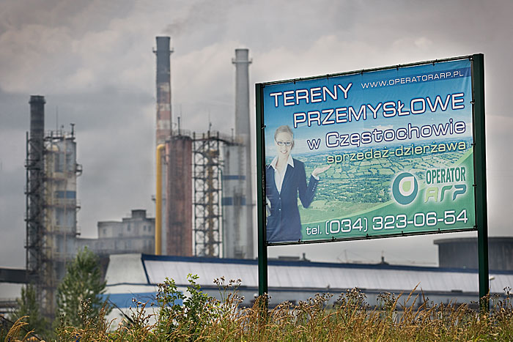

Operator ARP Sp. z o.o. to założona przez państwową Agencję Rozwoju Przemysłu S.A. spółka, zajmująca się sprzedażą majątku przejętego od restrukturyzowanych przedsiębiorstw.
Obecnie w naszej ofercie znajdują się nieruchomości, a także majątek ruchomy i udziały w spółkach.

Slide 3
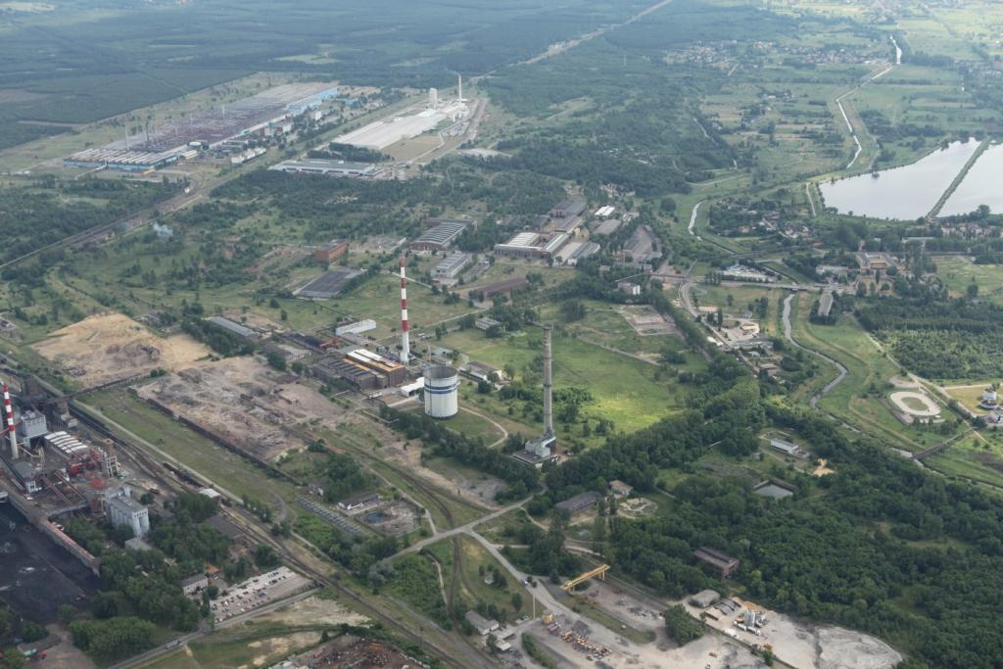
W Częstochowie w swojej ofercie Operator ARP Sp. z o.o. posiada około 326 ha nieruchomości na terenach po byłej Hucie „Częstochowa” S.A., z czego o charakterze przemysłowym - 135,92 ha oraz niekomercyjnym - 190,73 ha.
Zróżnicowany pod względem lokalizacji, wielkości oraz otoczenia obszar inwestycyjny stwarza możliwość dowolnego dopasowania działek do potrzeb każdego Inwestora niezależnie od wielkości i branży w jakiej działa.
W studium zagospodarowania przestrzennego oferowane tereny są przeznaczone pod działalność przemysłową i usługową.

Slide 4
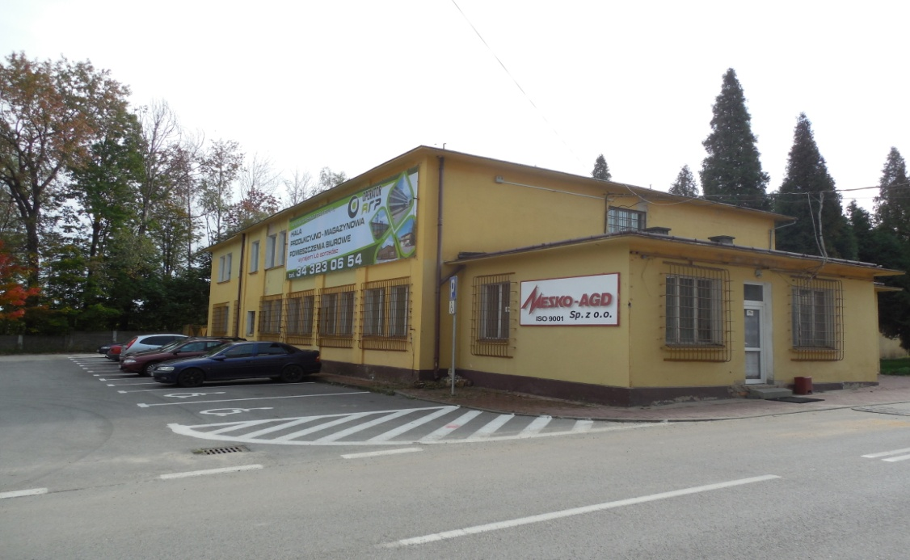
Spółka Operator ARP Sp. z o.o. posiada również nieruchomości w następujących rejonach Polski:
a) Skarżysko – Kamienna – prawo użytkowania wieczystego działki o powierzchni 0,1117 ha wraz z prawem własności budynku biurowego o powierzchni użytkowej 637 m ²,

Slide 5
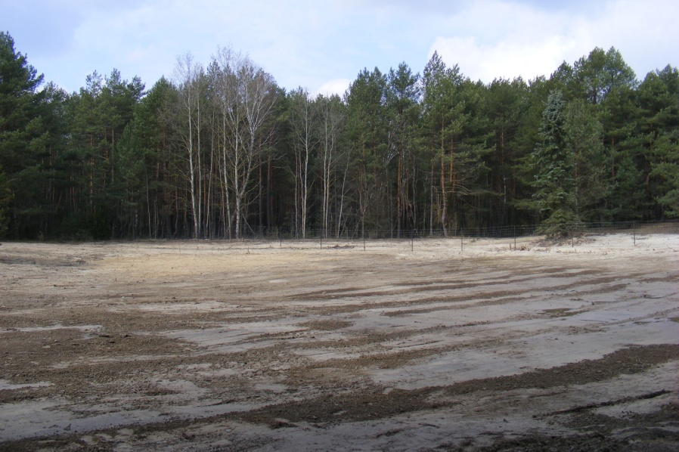
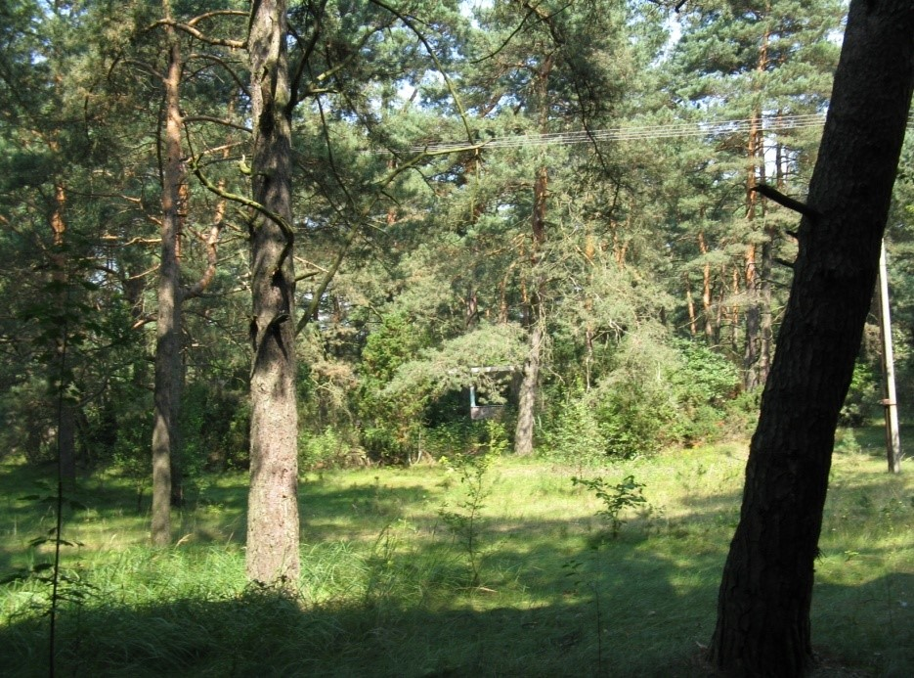
b) Popowo, gmina Somianka, powiat Wyszków, województwo mazowieckie. Nieruchomość zlokalizowana około 50 km na północ od Warszawy, stanowi zwarty kompleks gruntów o powierzchni 20,40 ha.
Tereny o funkcji rekreacyjnej.

Slide 6
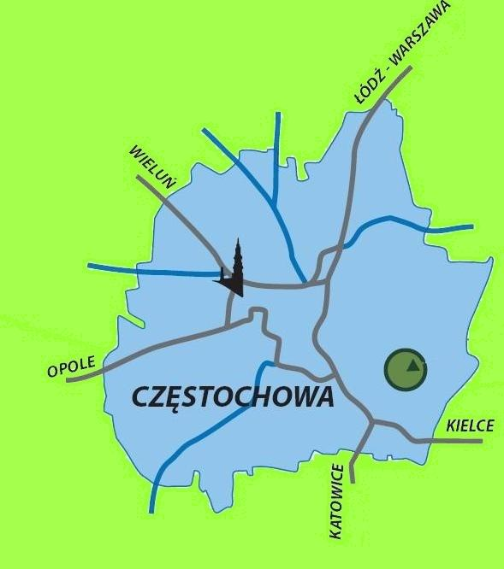
Tereny inwestycyjne Spółki Operator ARP Sp. z o.o. zlokalizowane są w miejskiej strefie aktywności gospodarczej, położonej na południowo-wschodnich obrzeżach Częstochowy.
W niewielkiej odległości od oferowanych gruntów przebiega największa arteria komunikacyjna w Polsce – trasa DK-1, łącząca Gdańsk ze Śląskiem i Krakowem oraz tamtejszymi międzynarodowymi portami lotniczymi. Nowa, dwujezdniowa ulica Legionów zapewnia płynne połączenie z Kielcami, Lublinem i dalej z Ukrainą.

Slide 7
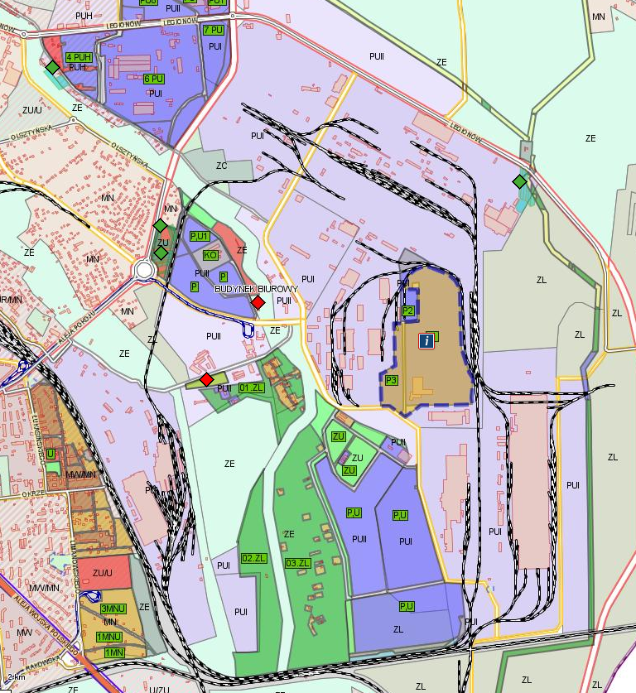
Mapa terenów Spółki:

Slide 8
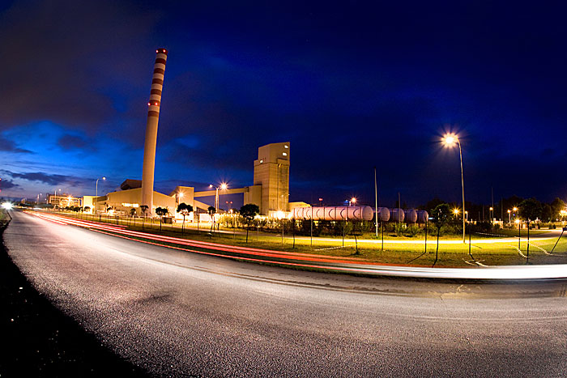
Ze względu na obecność Huty Częstochowa oraz wielu innych zakładów, teren jest doskonale skomunikowany z centrum miasta. Dojazd możliwy jest zarówno transportem szynowym (pociąg i tramwaj), jak i drogowym.

Slide 9
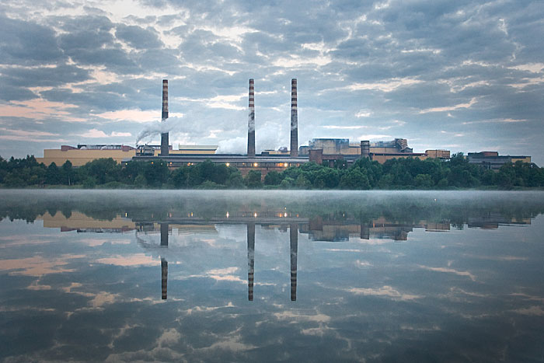
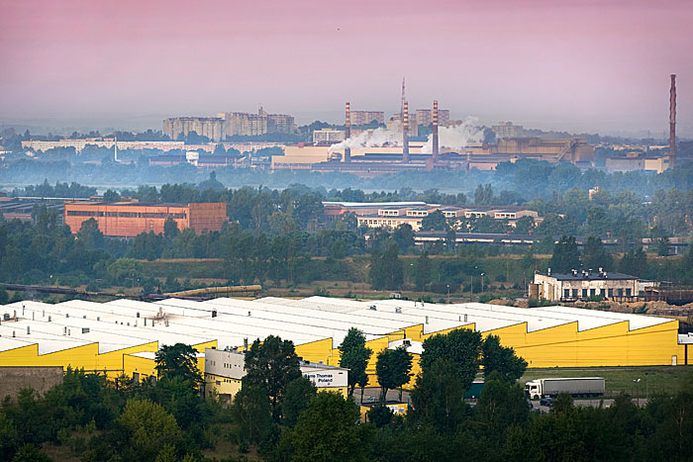
Nasze tereny stanowią największy, zwarty kompleks inwestycyjny w Częstochowie – największym ośrodku przemysłowym północnej części województwa śląskiego. Większość z nich to dobrze uzbrojone, niezabudowane grunty pohutnicze, odległe od osiedli mieszkaniowych i wolne od ograniczeń środowiskowych.

Slide 10
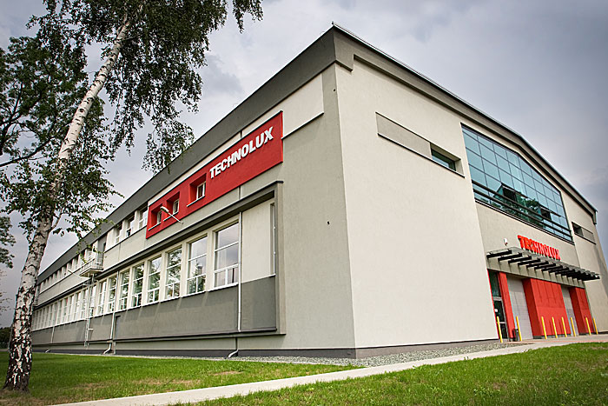
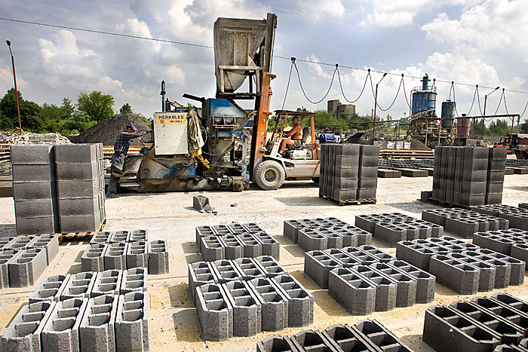
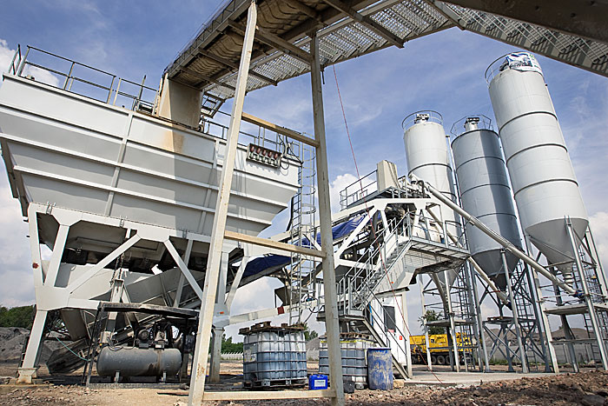
Od początku swojego istnienia tj. od roku 2005r. Spółka Operator ARP Sp. z o.o. przeprowadziła około 114 transakcji sprzedaży nieruchomości w Częstochowie obejmujących 262,00 ha gruntów.
Nowe inwestycje powstające na terenach sprzedanych przez Operator ARP oraz zadowoleni klienci stanowią najlepszą reklamę Spółki.

Slide 11

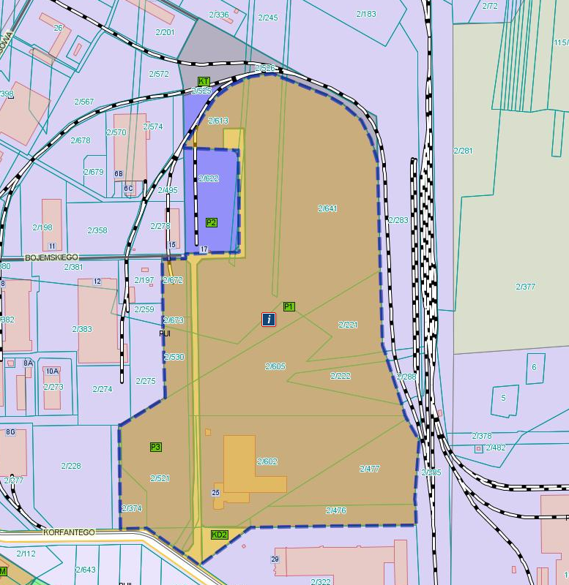
Od 22.09.2016 Spółka Operator ARP Sp. z o.o. jest podmiotem zarządzającym oraz obsługującym tereny Specjalnej Strefy Ekonomicznej EURO-PARK Mielec – Podstrefa Częstochowa. W tej chwili dostępnych pozostało około 10,00 ha terenów przemysłowych.

Slide 12
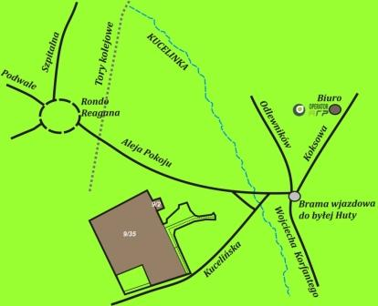
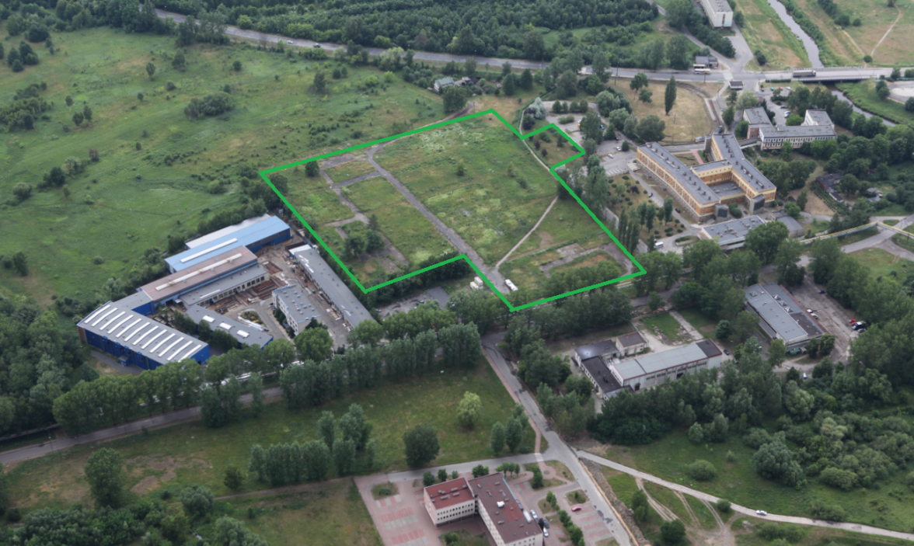
Nieruchomość niezabudowana przy ul. Kucelińskiej
Teren o powierzchni 3,35 ha przeznaczony na cele przemysłowe.
Posiada dostęp infrastruktury niezbędnej dla przyszłej inwestycji.
Na terenie tym planowana jest budowa hali przemysłowej o powierzchni 3554 m².

Slide 13
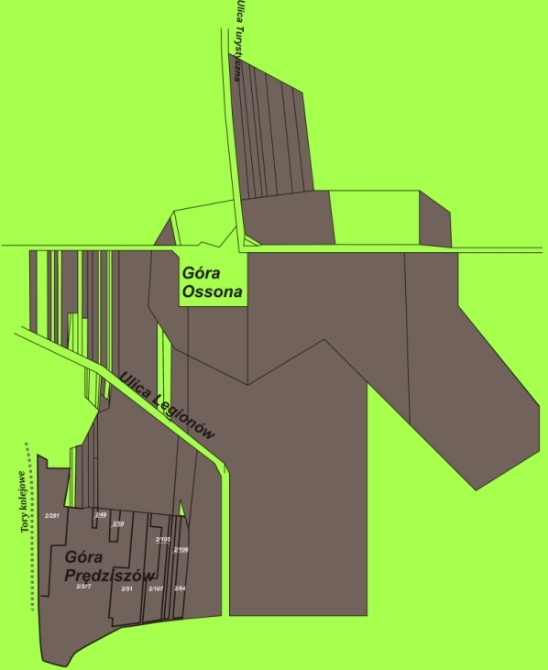
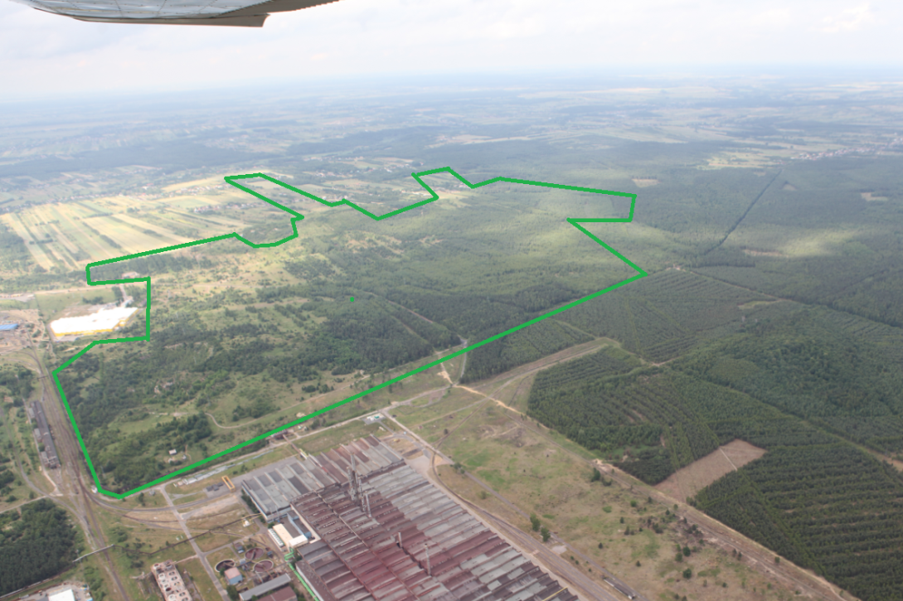
Nieruchomość gruntowa przy ul. Legionów
Tereny rolne i leśne o powierzchni około 160 ha, które mogą być zaadaptowane na cele rekreacyjne.
Na obszarze tym znajdują się pozostałości po dawnym kamieniołomie.
Jest to obszar o dużym potencjale w postaci naturalnego ukształtowania terenu, dzięki czemu jest to idealna lokalizacja dla parku rozrywki – m.in. parki liniowe, paintball, ścianki wspinaczkowe

Slide 14
LEPIEJ NIE TRAFISZ!
Dane kontaktowe:
Operator ARP Sp. z o.o.
00-236 Warszawa,
ul. Świętojerska 5/7
tel.: (22) 358-55-00
Oddział w Częstochowie:
Ul. Koksowa 11
42-200 Częstochowa
34 323 06 54 www.operatorarp.pl

